Slide 1
小程序框架对比与选择
// @bond
Notes:
大家好, 今天我们来简单对比一下主流的微信小程序开发框架, 然后看看我们开发时如何选择
小程序发布 2017年1月9日,

Slide 2


WePY 19.6k
mpvue 19.3k
Taro 23.5k
uni-app 17.3k
Remax 2k
Nanachi 2.9k
Mpx 2k
Chameleon 7.1k
megalo 1.5k
wxa 42
kbone 1k
updated at 2020-01-08
Notes:
小程序发布以来, 各大公司的开发都发布了各种小程序框架. ali remax; jd taro; meituan mpvue; qunar 司徒正美 nanachi; didi mpx, chameleon;

Slide 3
小程序开发跟网页开发流程有什么不同?

Slide 4
网页开发
小程序开发
...
选框架
开发
测试
发布
...
...
选框架
开发
测试
审核(1-7个工作日)
发布
...
Notes:
流程上, 小程序开发比网页开发多了一步审核, 而选择的框架部分决定开发难度, 效率, 程序员的辛福感

Slide 5
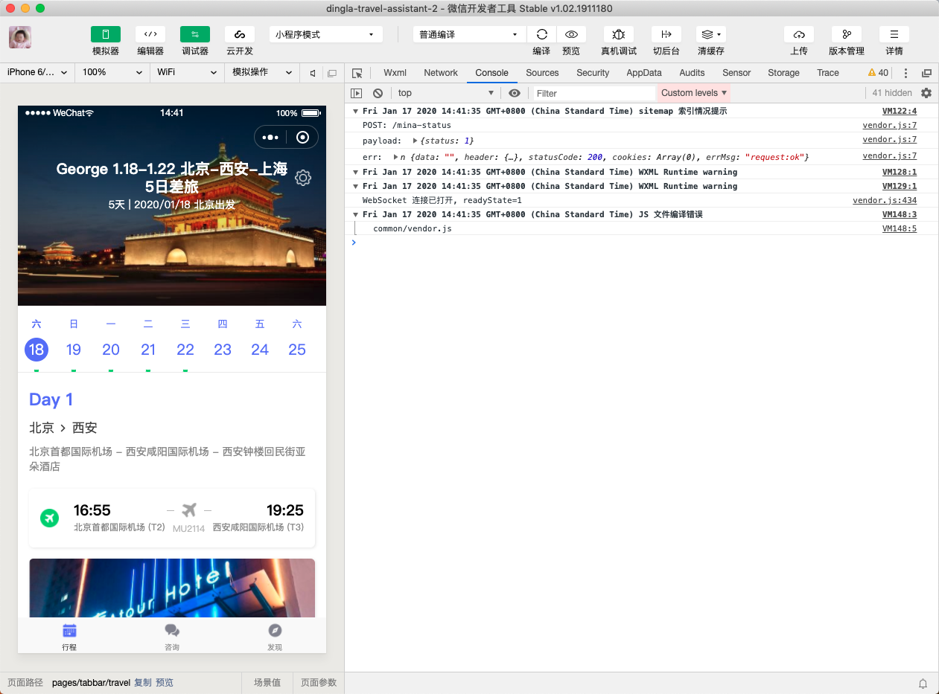
开发者工具
Notes:
网页开发大家一般在浏览器时调试预览, 小程序需要腾讯提供的开发者工具里调试, 预览, 将代码推到腾讯服务器,

Slide 6
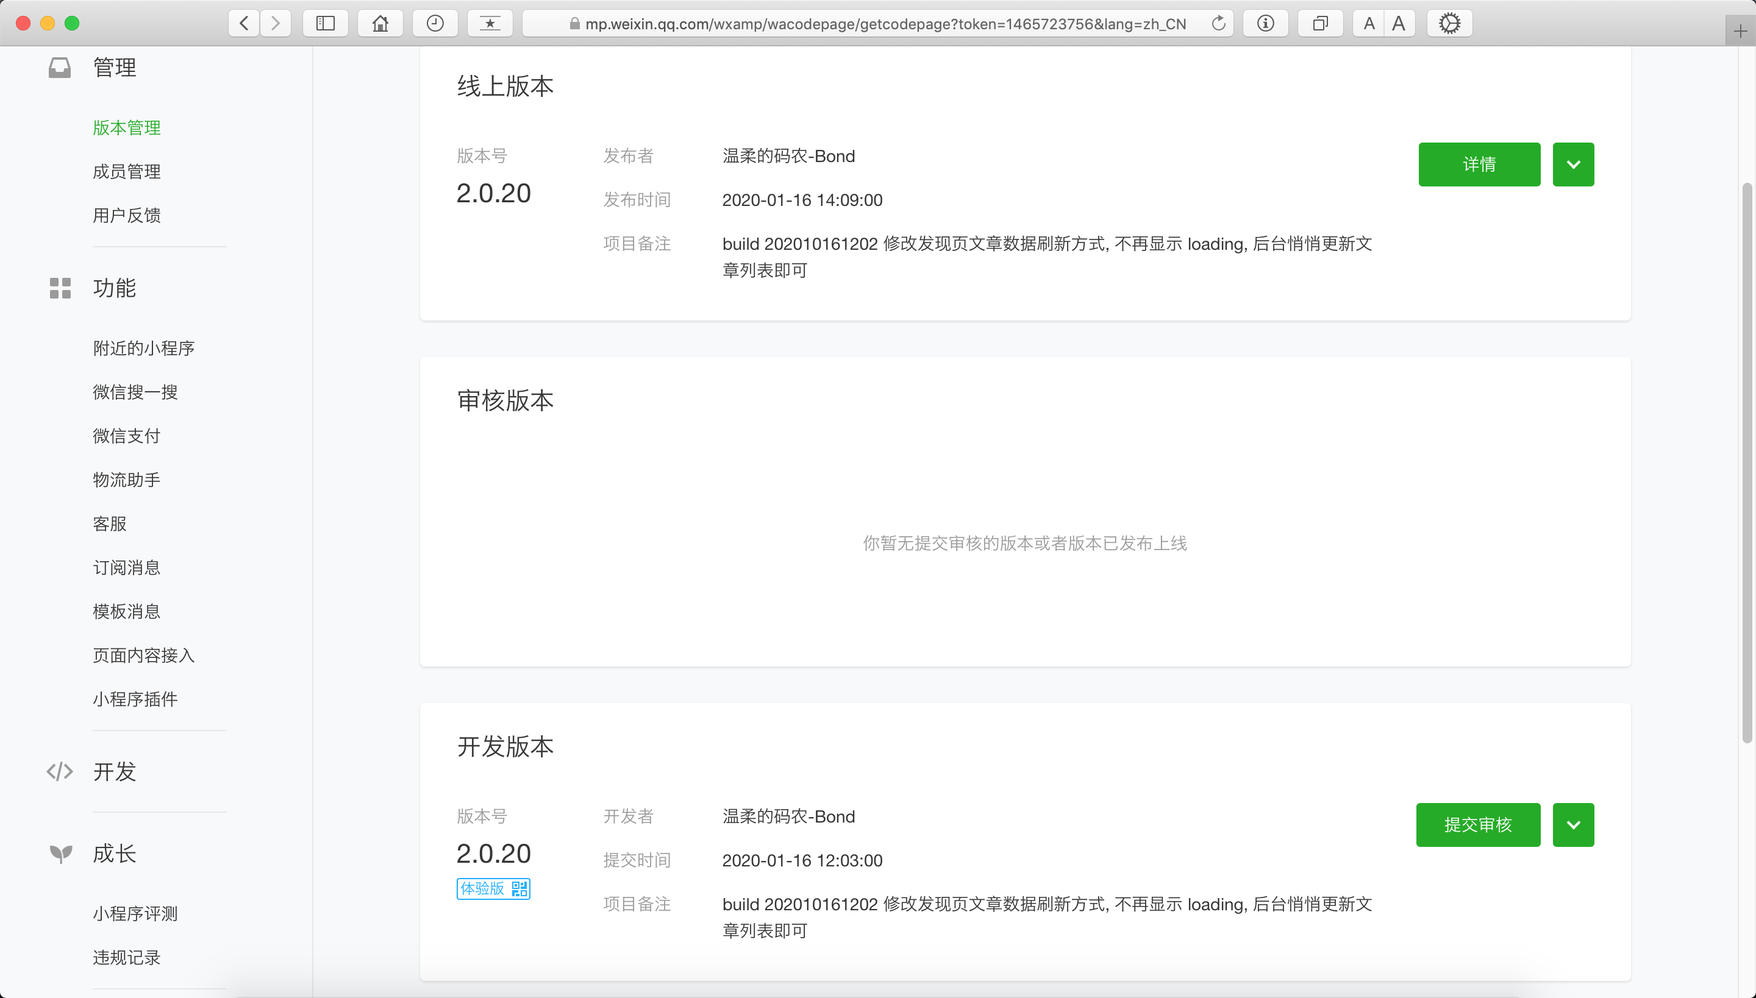
审核发布
Notes:
然后登录小程序后台, 将刚提交的代码从开发版本提交入审核, 审核通过后, 再发布到线上, 线上版本有一次回滚机会
所以发布掉的版本的里的问题并不能立即修复好并更新到线上; 若有严重问题发布到了线上, 在我们自己的后端API项目可以同时回滚的前提下, 可以同时将后端API项目和小程序回滚一次, 修复并审核通过后我们的后端项目一起再次发布

Slide 7
网页运行环境
小程序运行环境
渲染线程和脚本线程互斥
完整浏览器对象 DOM/BOM
WeixinJSBridge JS-SDK
渲染线程和脚本运行在不同的线程
小程序 API
Notes:
再来看看运行环境有什么不同

Slide 8
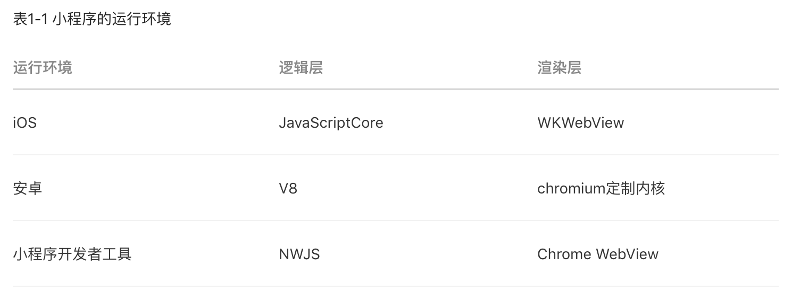
小程序运行环境

Slide 9
为什么要使用第三方小程序框架开发小程序?
Notes:
小程序有官方提供的框架, 为什么我们还要用第三方的呢?

Slide 10
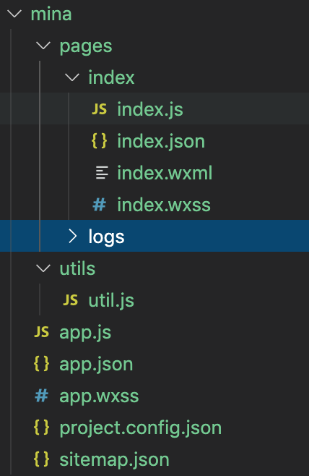
mina
index.json 页面配置
index.js 页面逻辑
index.wxml 页面结构(模版)
index.wxss 页面样式
Notes:
这是小程序开发者工具初始化的一个官方小程序项目目录;

Slide 11
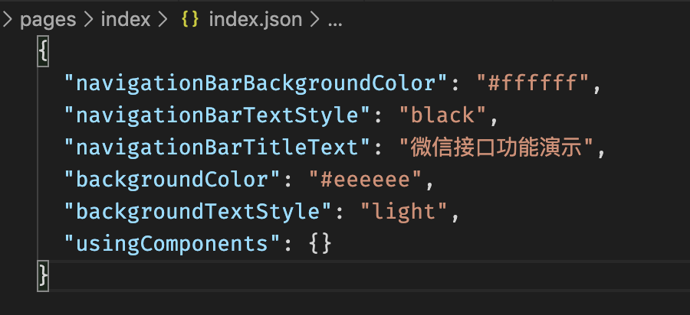
index.json 页面配置
Notes:
页面配置里主要写导航条颜色啦, 要不要移除默认导航条, 要不要允许页面刷新, 有些设置后可以在页面逻辑中动态修改有些不可以, 比如 导航条上的文本可以动态修改, 颜色也可以, 返回按钮与右边菜单按钮用黑色风格还是白色风格不能动态修改

Slide 12
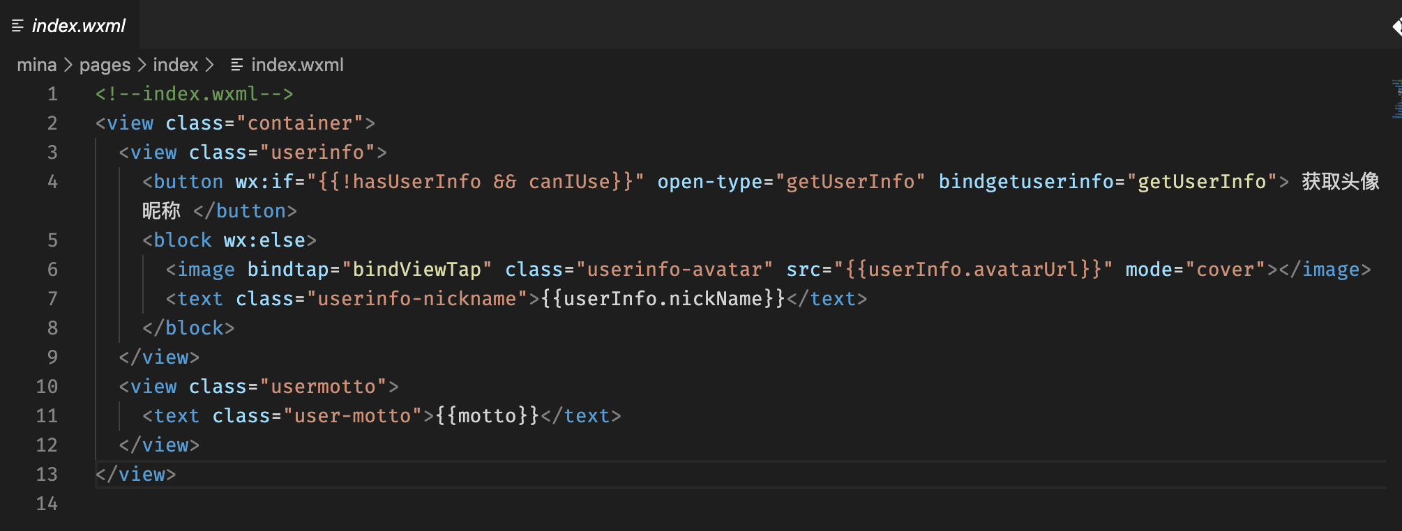
index.wxml 小程序页面结构(模版)

Slide 13
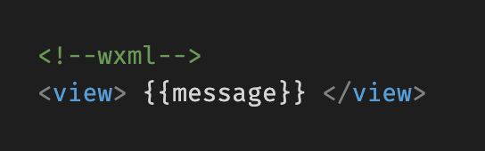
数据绑定

Slide 14
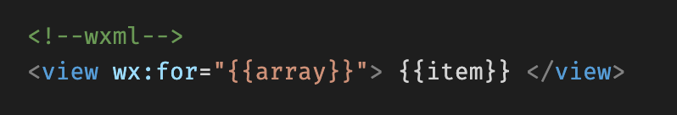
列表渲染

Slide 15
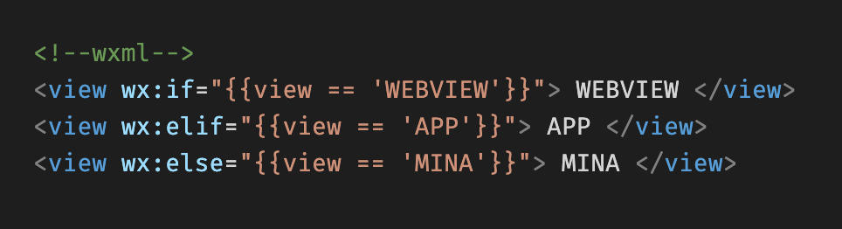
条件渲染

Slide 16
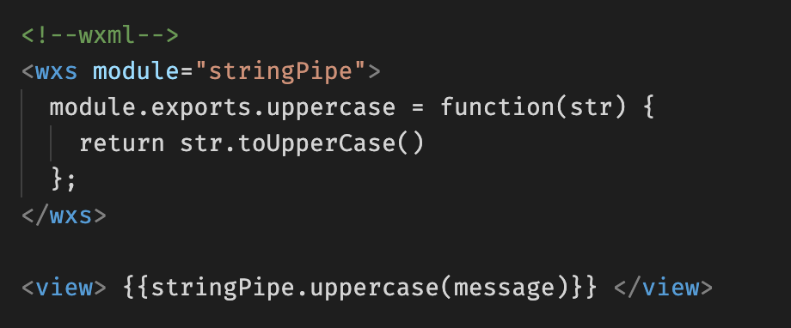
wxs = Vue Filter / Angular Pipe
Notes:
WXS是一套运行在视图层的脚本语言

Slide 17
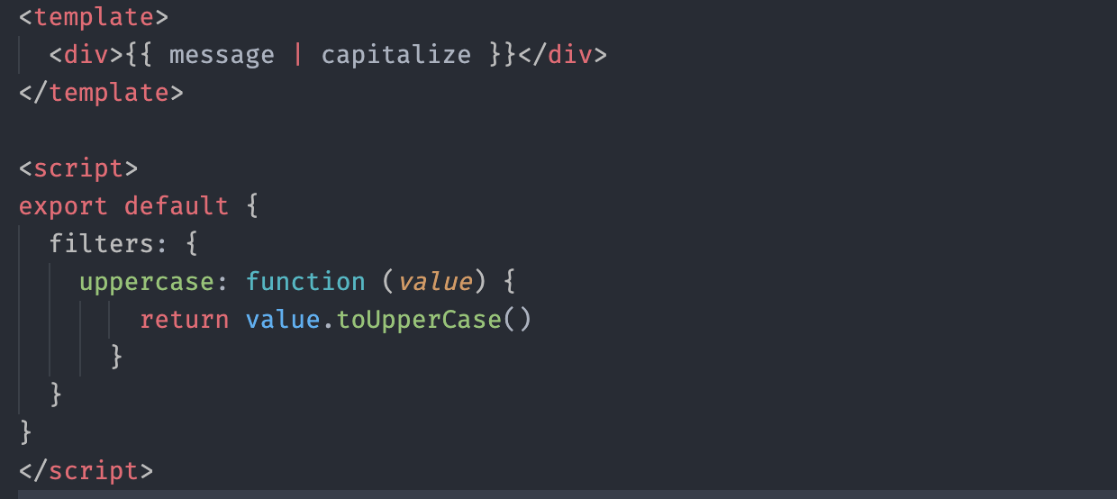
Vue Filter

Slide 18
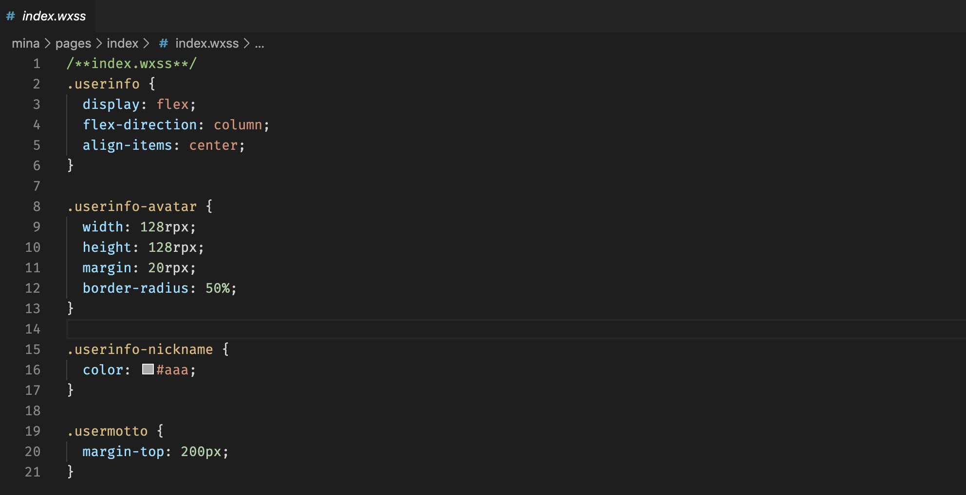
index.wxss 页面样式
Notes:
前端同学一看, 这就是 CSS 嘛, naive

Slide 19
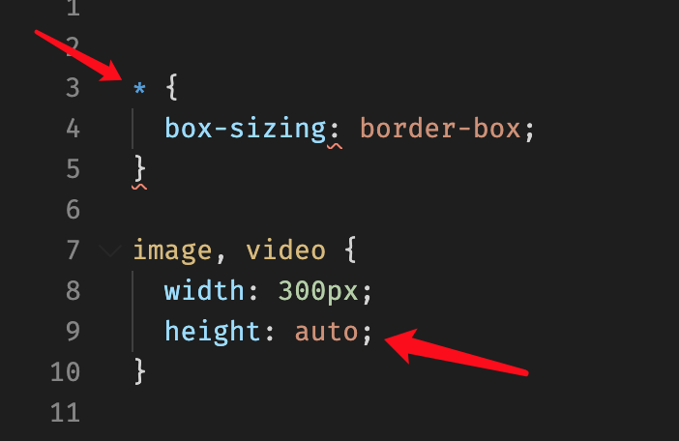
css?
Notes:
算是 css 子集, 比如这些写法就不支持

Slide 20
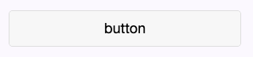
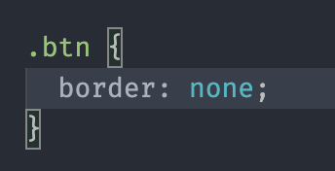
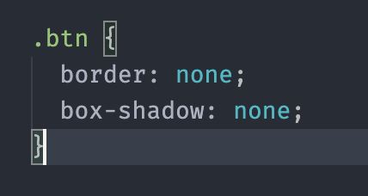
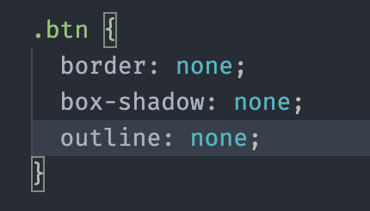
css?
Notes:
组件都有默认样式, 有些默认样式有时也很神奇, 你看这个按钮似乎有个边框, 我试图去掉它, border, shadow, outline 都无效, 用开发者工具一看, 伪元素

Slide 21
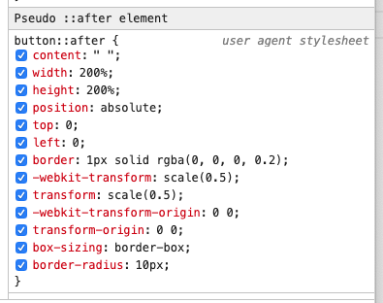
css?
Notes:
不知道这样写的人经历了什么样的思想斗争

Slide 22
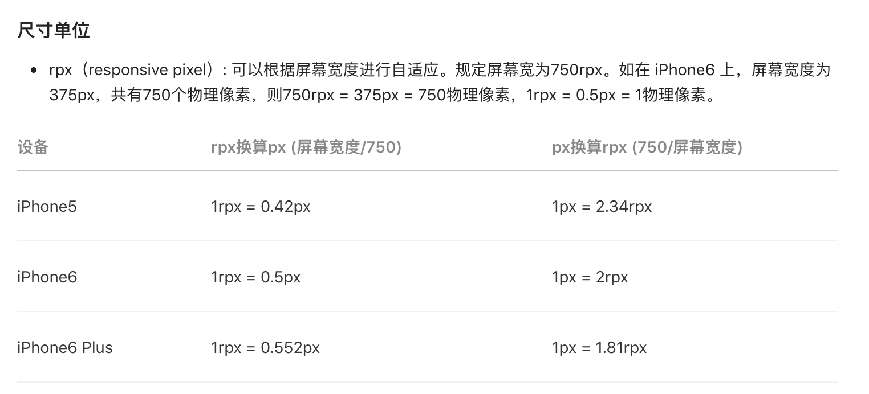
rpx

Slide 23
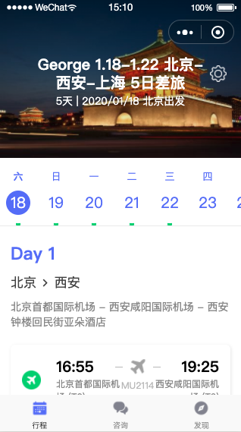
rpx 等比缩放风格
Notes:
等比缩略的方式

Slide 24
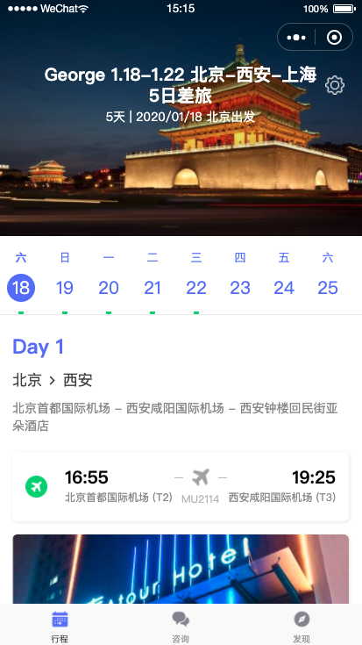
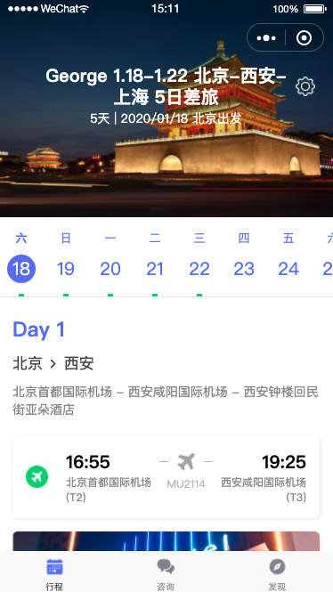
px 响应式风格
Notes:
大屏应让用户看到更多元素, 按钮等在小屏上不应更小, 不然不方便点击

Slide 25
默认组件
cover-view
cover-image
view
scroll-view
swiper
video
button
...

Slide 26
原生组件
camera
canvas
input（仅在focus时表现为原生组件）[bond: 用户点输入框时闪了一下我真的木有办法 😭]
live-player
live-pusher
map
textarea
video

Slide 27
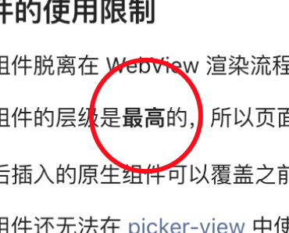
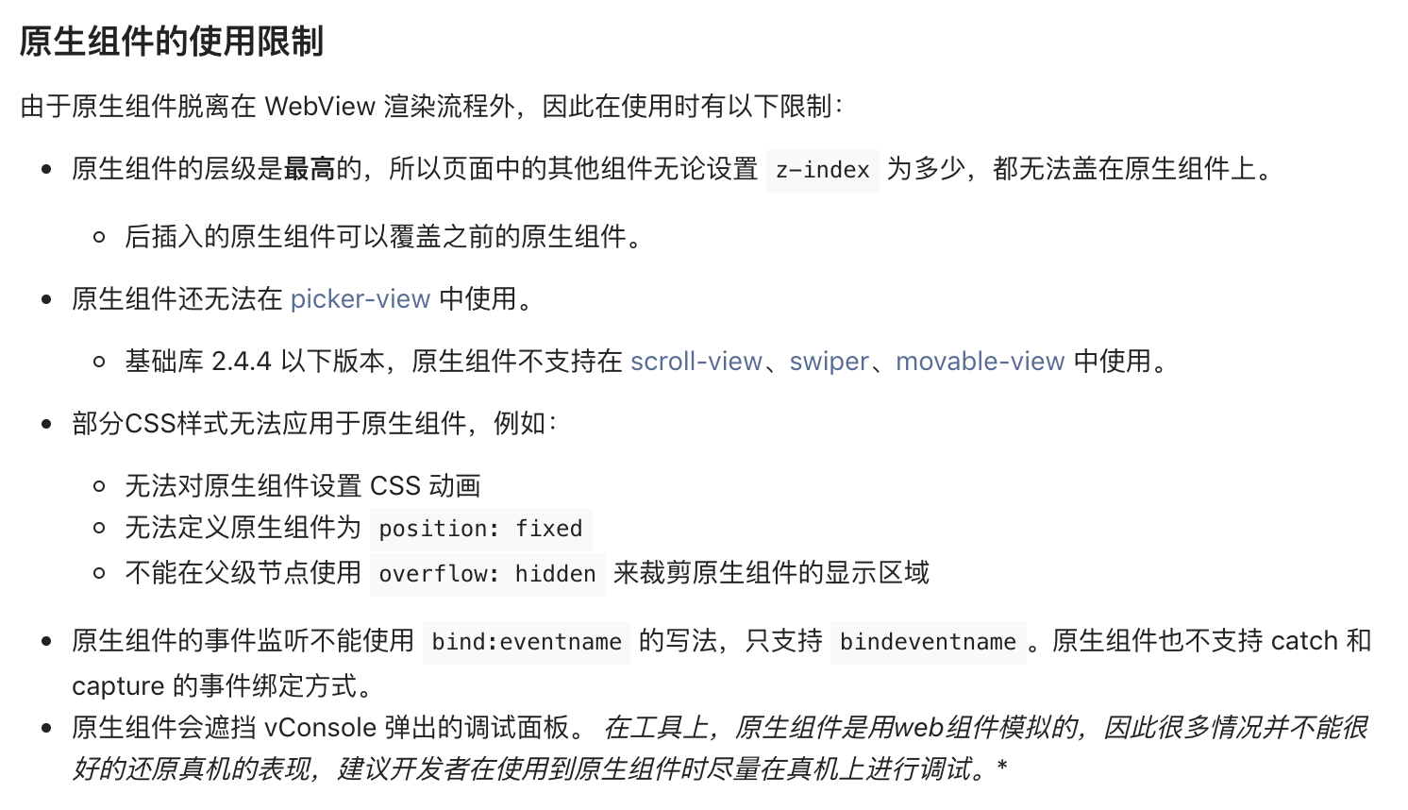
"无穷无尽" 的限制

Slide 28
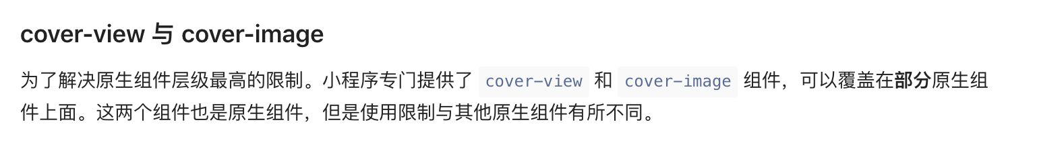
覆盖在原生组件上

Slide 29
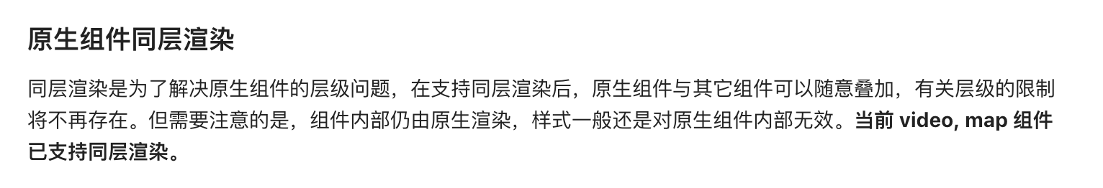
原生组件与其它组件同层渲染

Slide 30

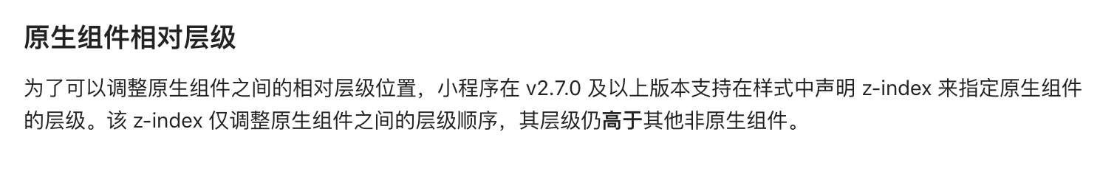
原生组件设置 z-index

Slide 31
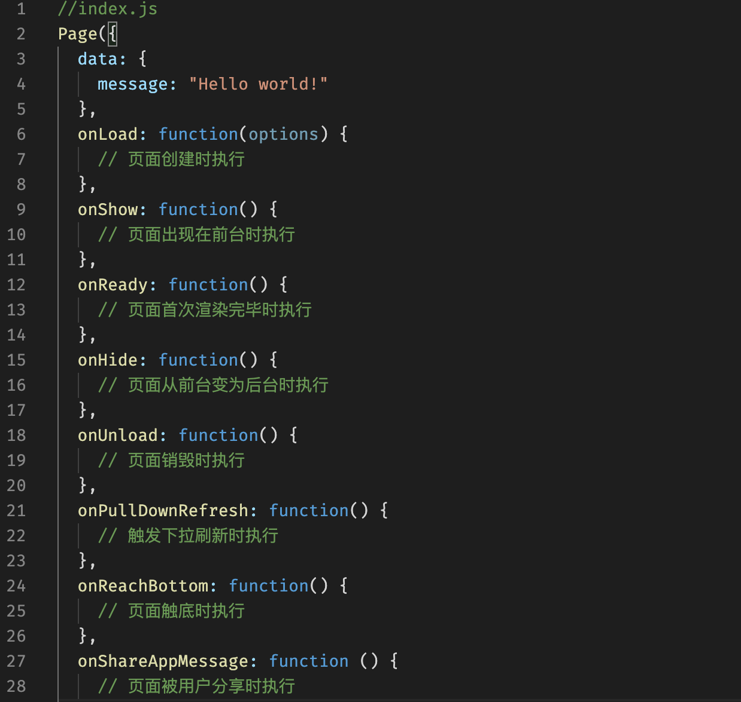
index.js 页面逻辑

Slide 32
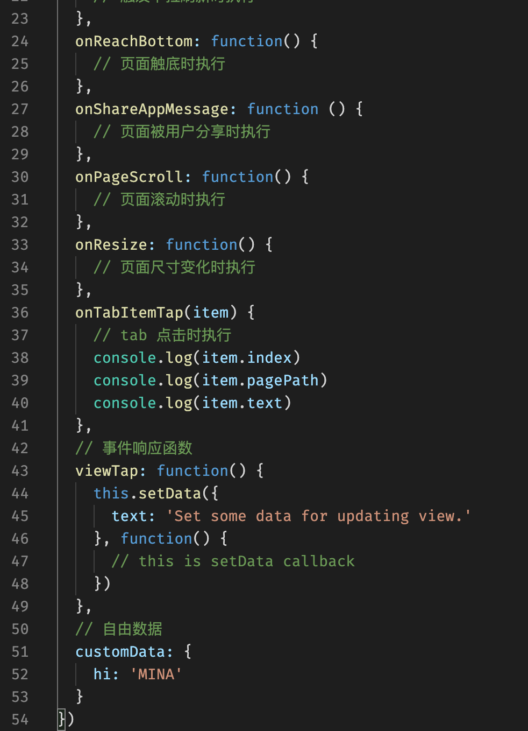
index.js 页面逻辑

Slide 33
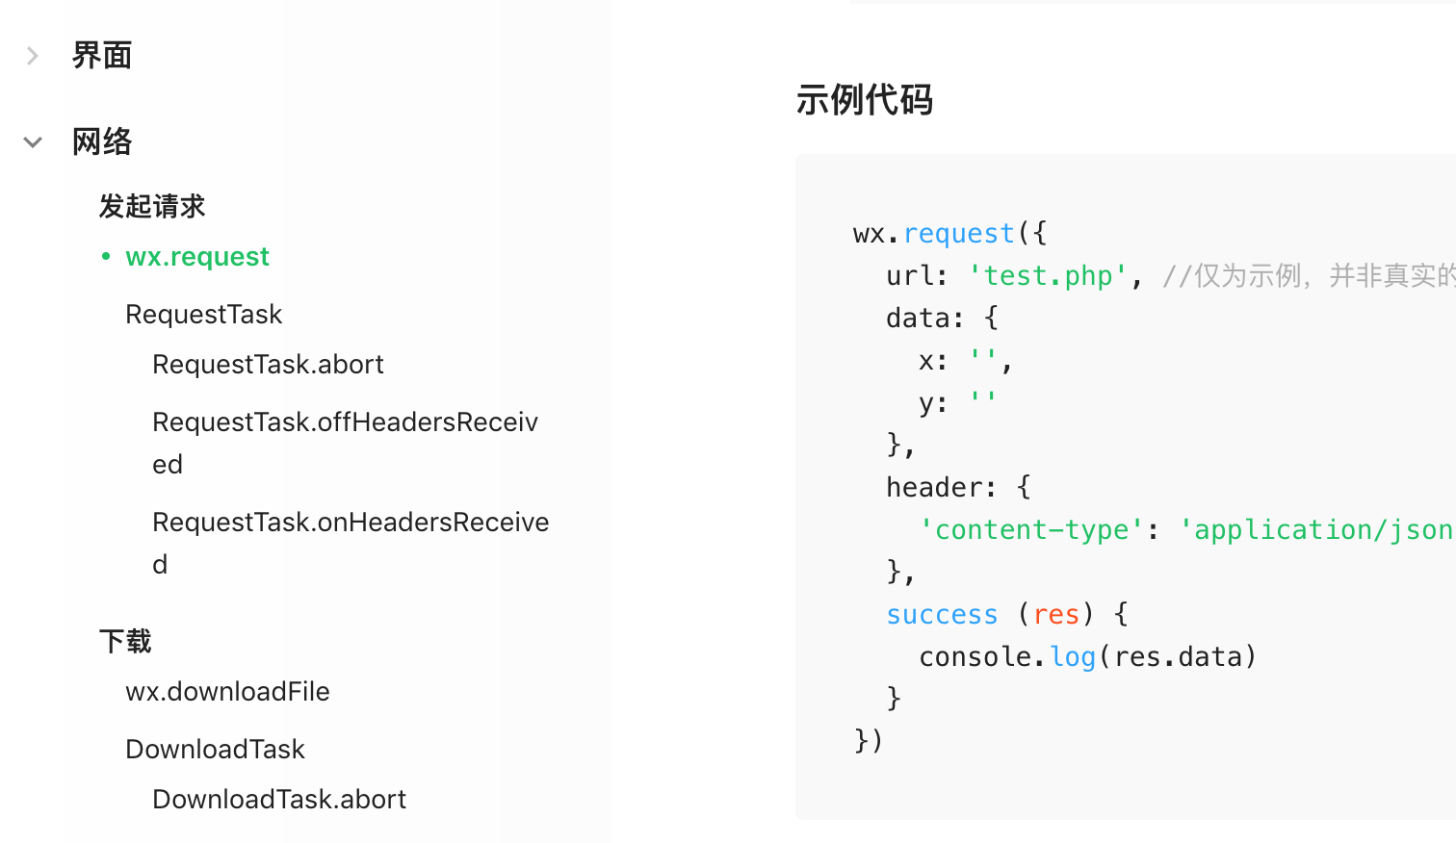
小程序 API

Slide 34
我还想要
组件化
单页面组件
store/状态管理
计算属性
watchers
mixin
使用 npm 安装第三方依赖
跨页面传递消息
promise
async/await
webpack/图片压缩/内容替换
redux/redux-thunk
TypeScript
ESLint
Sass/Less/Stylus
RxJS
...

Slide 35
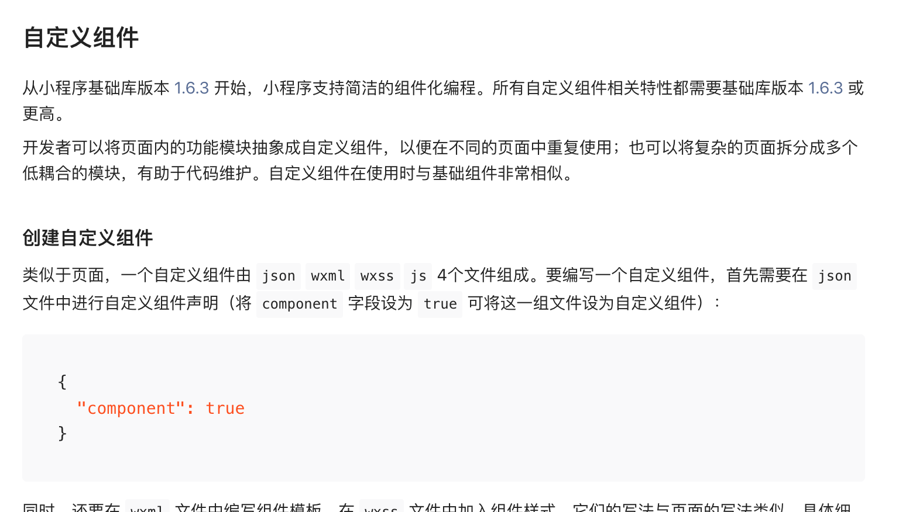
自定义组件

Slide 36
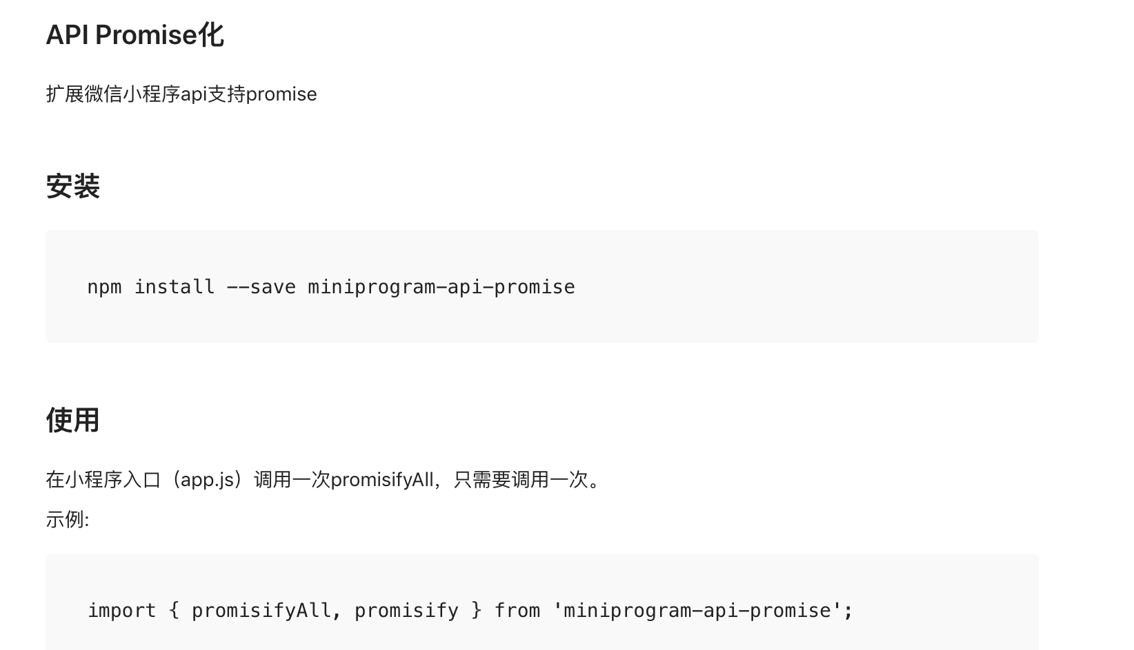
API Promise

Slide 37
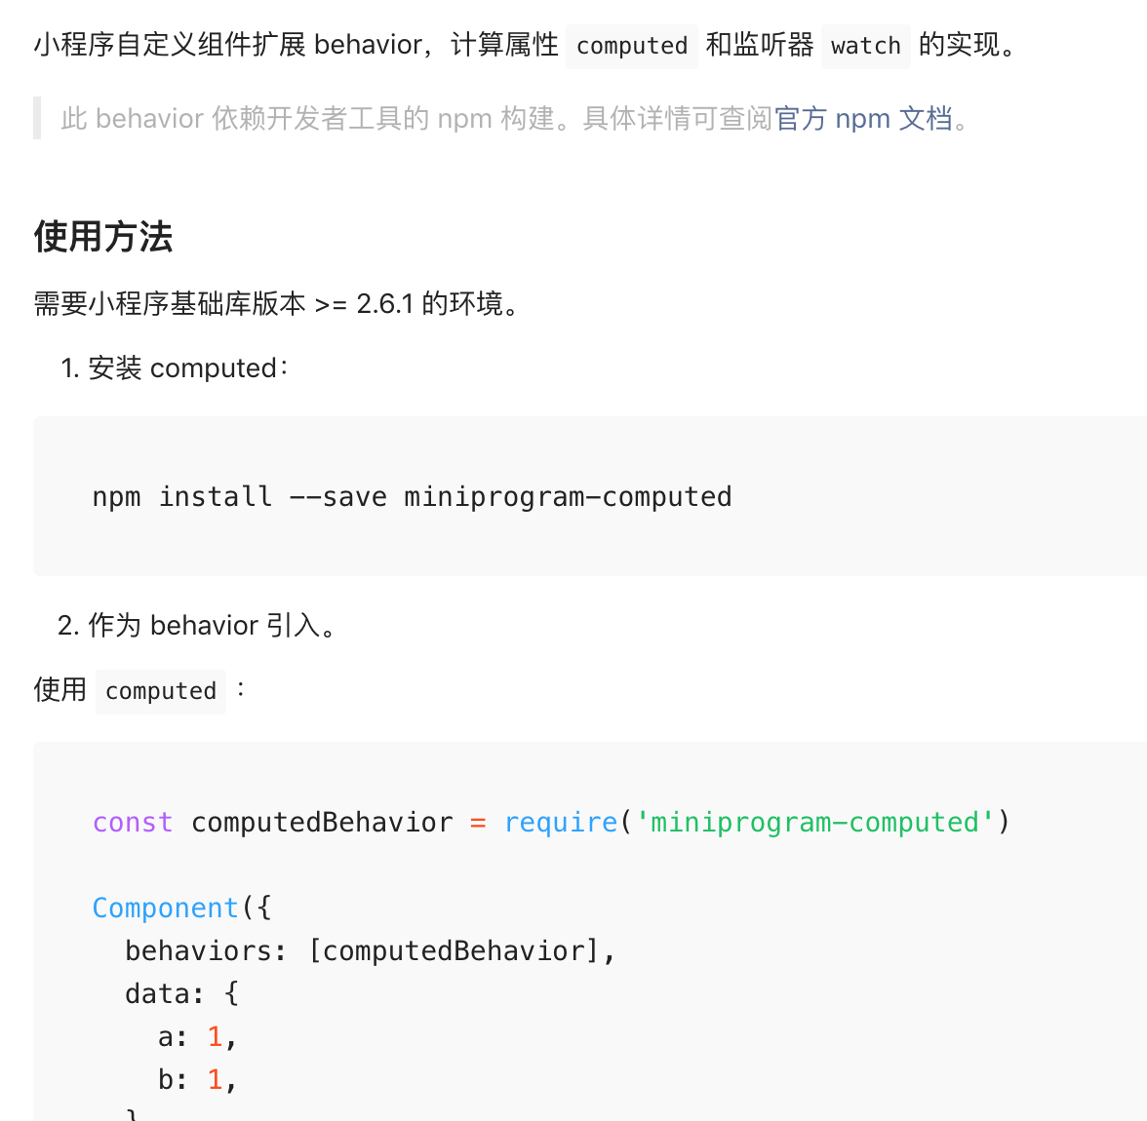
Behavior = computed/watch

Slide 38
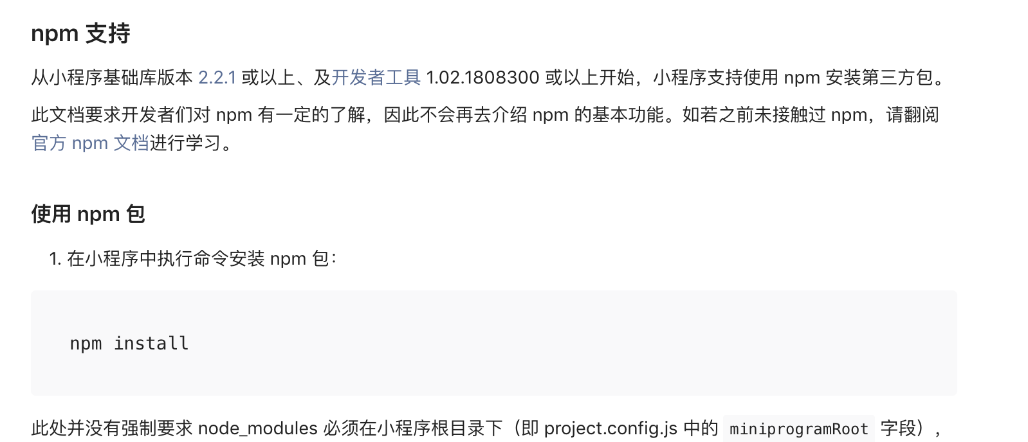
npm 支持

Slide 39
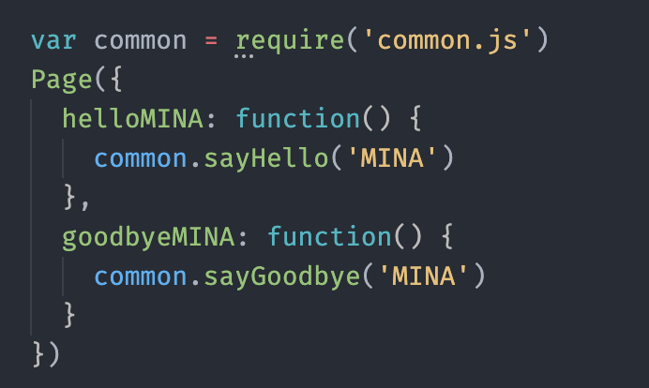
模块化

Slide 40
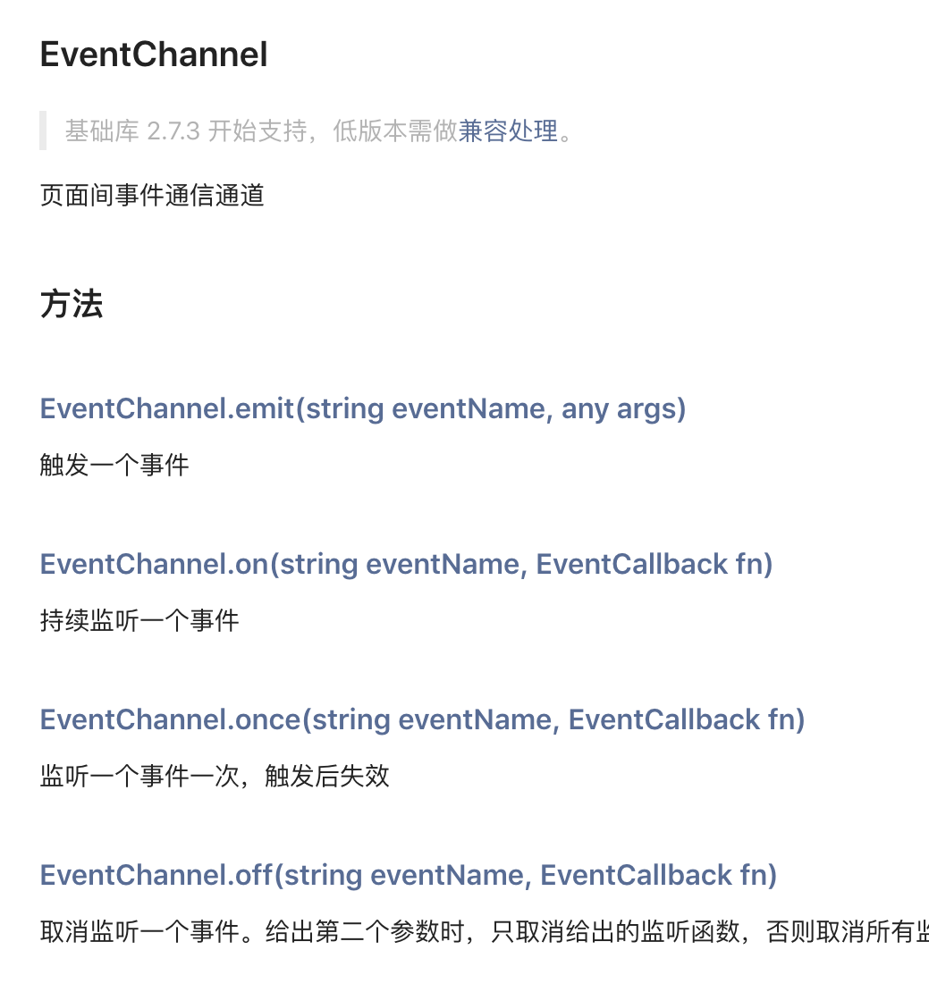
EventChannel

Slide 41
DSL
领域特定语言
Notes:
跟网页开发相比完全就是一个全新的东西

Slide 42
Vue/React/Angular
Notes:
所以我们要保持这三大技术

Slide 43

mina/Vue/React/Angular
Notes:
也就是说前端同学有新东西要学习

Slide 44
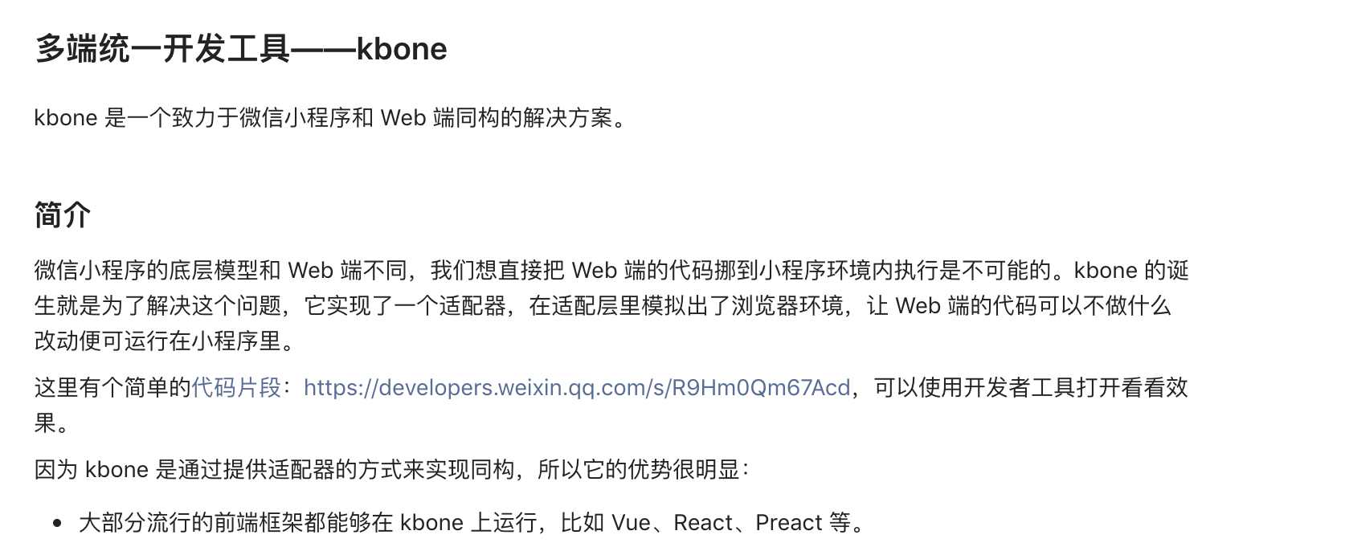
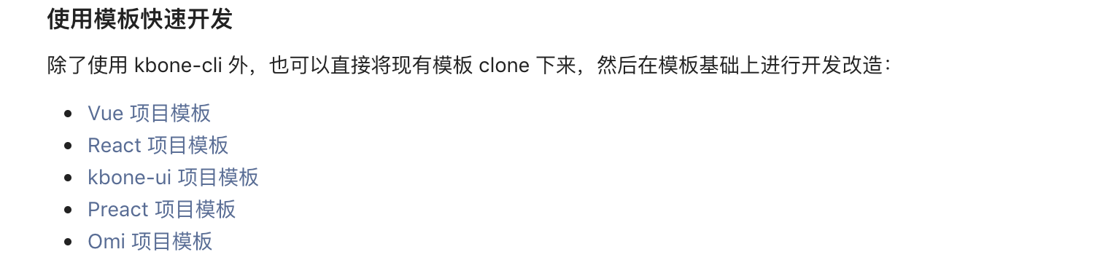
kbone
Notes:
Vue/React 的写法, 甚至还做了个假的 window, document 对象引诱前端同学使用

Slide 45
mina/kbone/Vue/React/Angular
Notes:
也就是说前端同学有新东西要学习

Slide 46
Vue/React
Notes:
或两大技术, 学好用好这两大技术

Slide 47
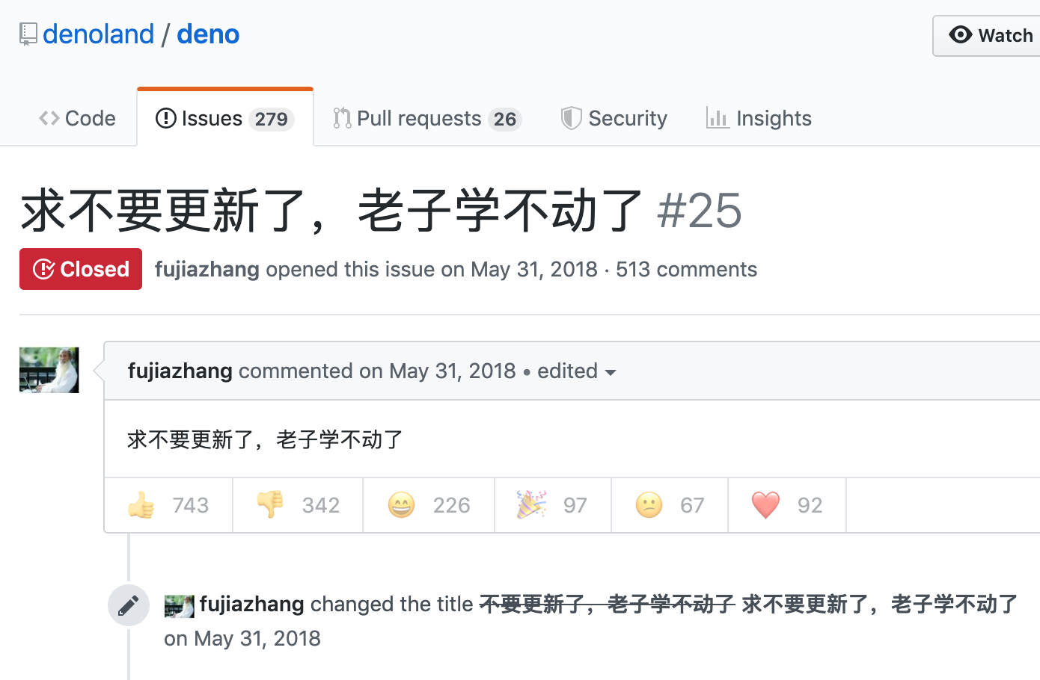

Slide 48
WePY 19.6k
mpvue 19.3k
Taro 23.5k
uni-app 17.3k
Remax 2k
Nanachi 2.9k
Mpx 2k
Chameleon 7.1k
megalo 1.5k
wxa 42
kbone 1k
updated at 2020-01-08
Notes:
小程序发布以来, 各大公司的开发都发布了各种小程序框架

Slide 49
Vue
React
WePY
mpvue
uni-app
mpx
kbone
...
Taro
Nanachi
Remax
Chameleon( node 12 安装报错)
kbone
...
Angular 用户
Notes:
完全没有人记得 Angular 用户

Slide 50
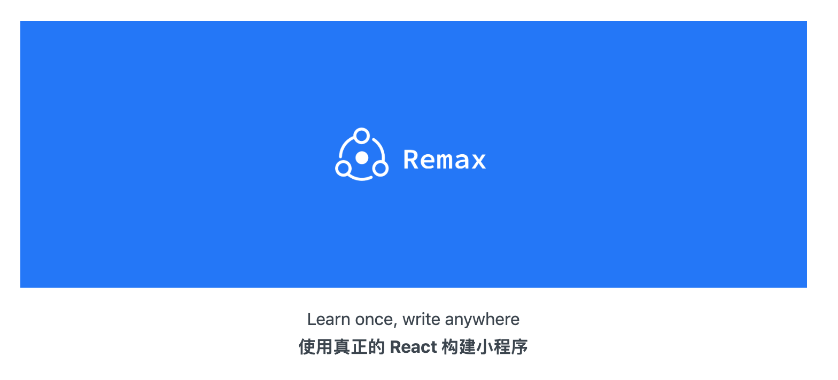
Notes:
Remax 的运行时本质是一个通过 react-reconciler 实现的一个小程序端的渲染器。算是小程序框架里技术最牛的一种方式吧. 但由于用的好像比较少, 咱也不敢用啊. 其实不用的原因是我电脑慢, 编译需要时间较长.

Slide 51
WePY 19.6k
mpvue 19.3k
since 2016-11-14
since 2018-03-08
Taro 23.5k
since 2018-04-08
Notes:
wepy 跟 mpvue 都是最早做小程序框架的, taro 2018-04-08 init
小程序发布 2017年1月9日,

Slide 52
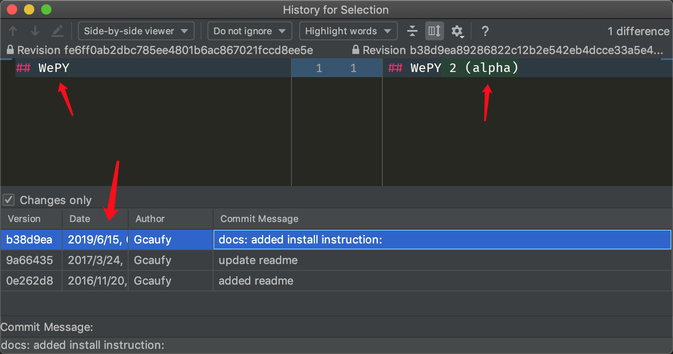

Slide 53
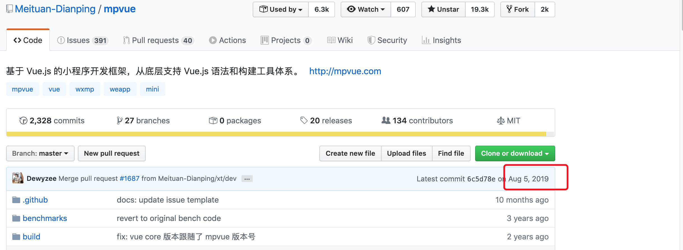

Slide 54
uni-app 17.3k
Taro 23.5k

Slide 55
直接上官方 kbone?

Slide 56
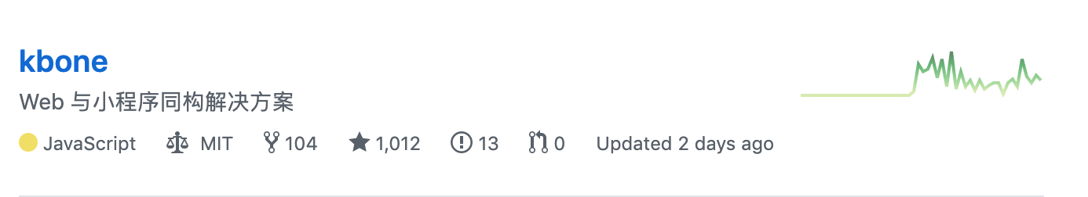
项目已经做完了, 你才出来~

Slide 57
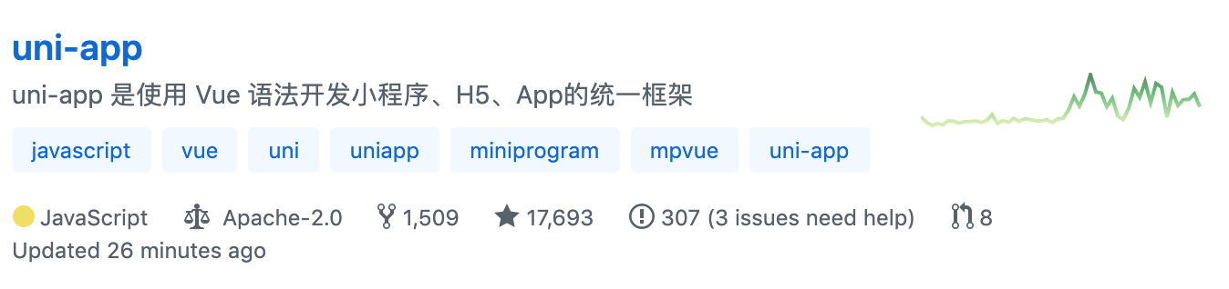
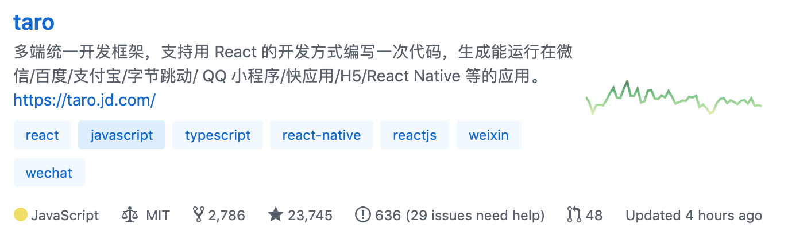

Slide 58
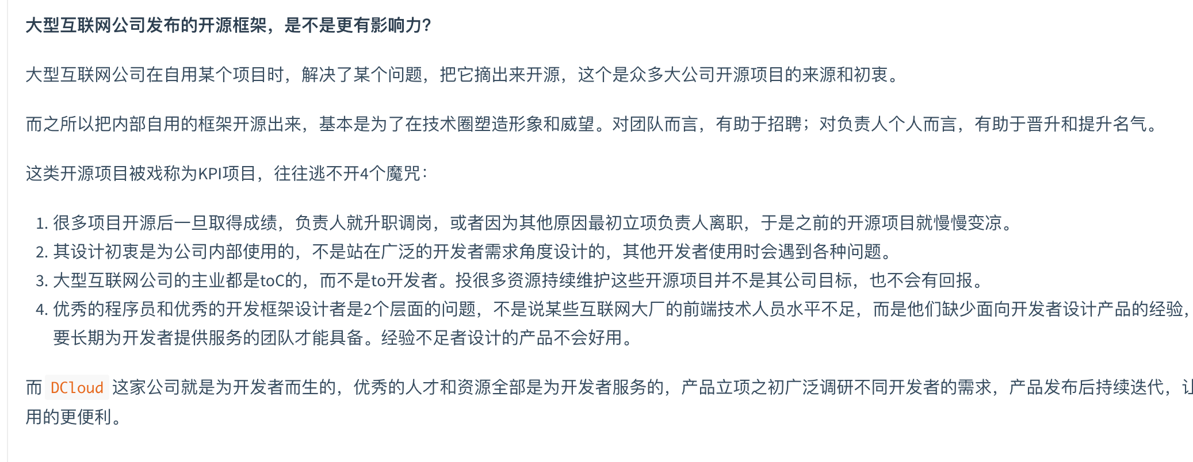
会一直维护下去吗?
https://uniapp.dcloud.io/select
Notes:
而DCloud这家公司就是为开发者而生的，优秀的人才和资源全部是为开发者服务的，产品立项之初广泛调研不同开发者的需求，产品发布后持续迭代，让开发者们使用的更便利。

Slide 59
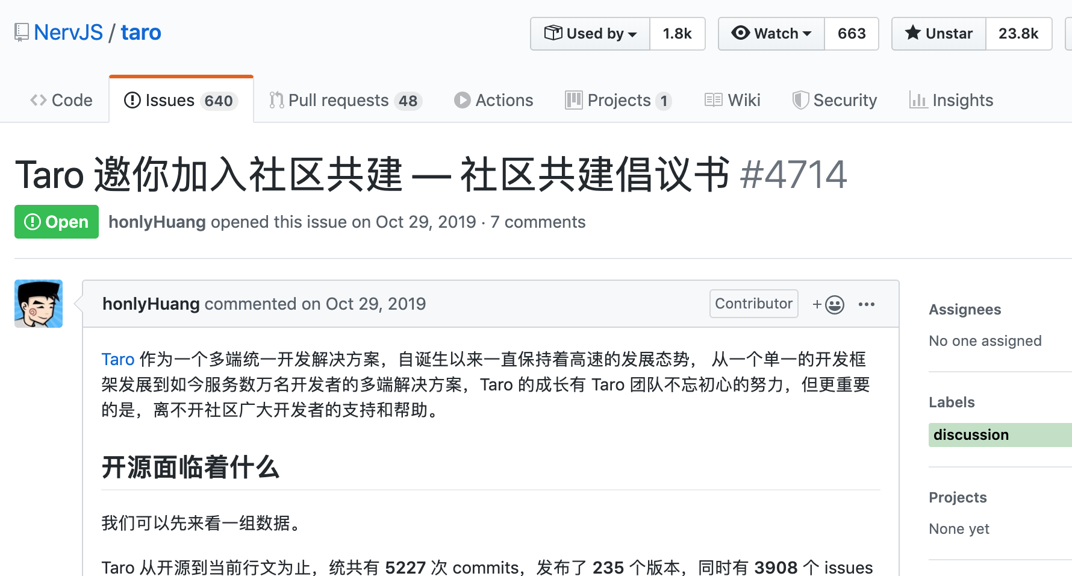
会一直维护下去吗?
Notes:
Taro 框架也在邀请更多的开发者参与进来

Slide 60
uni-app 17.3k
Taro 23.5k

Slide 61
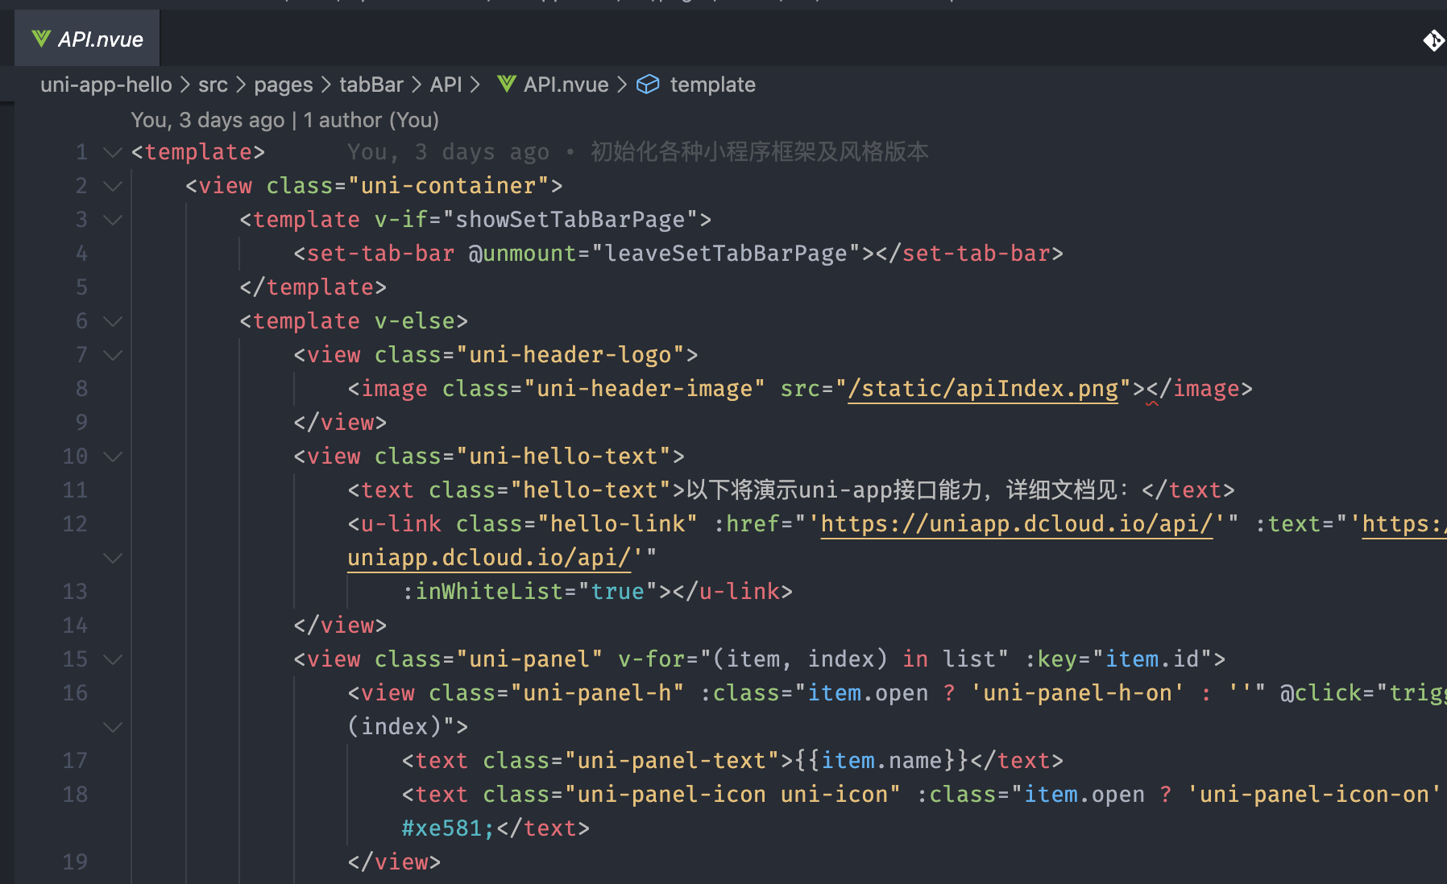

Slide 62
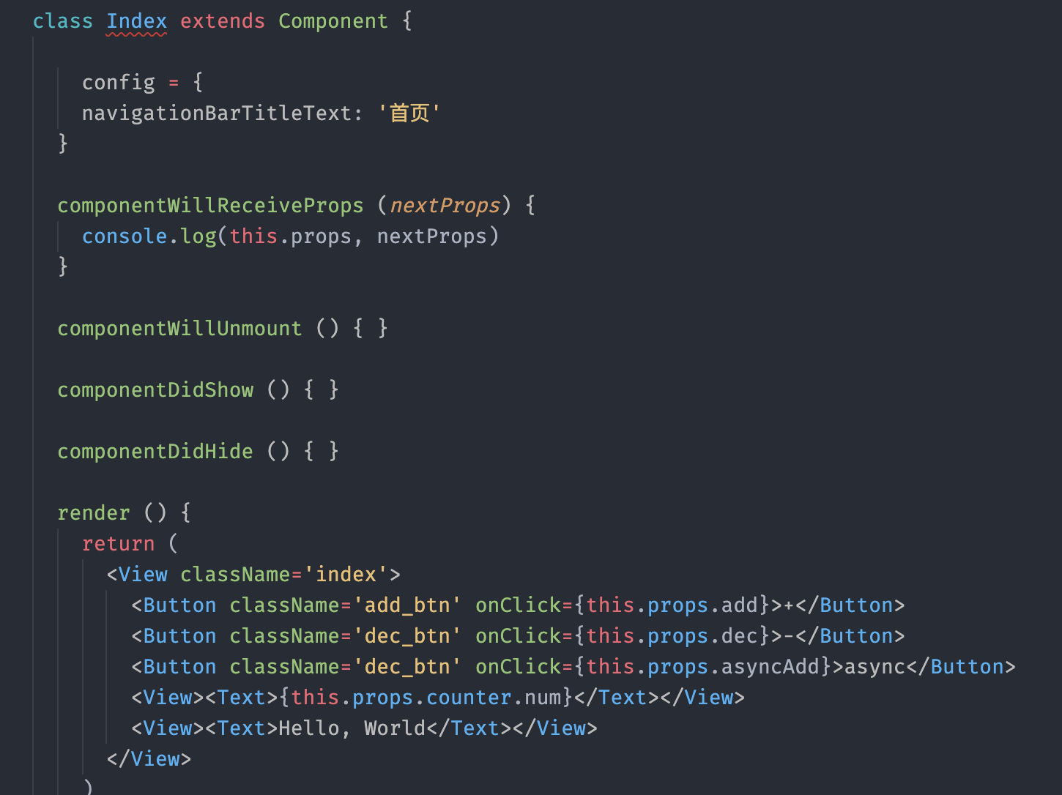

Slide 63
配套设施推荐

Slide 64
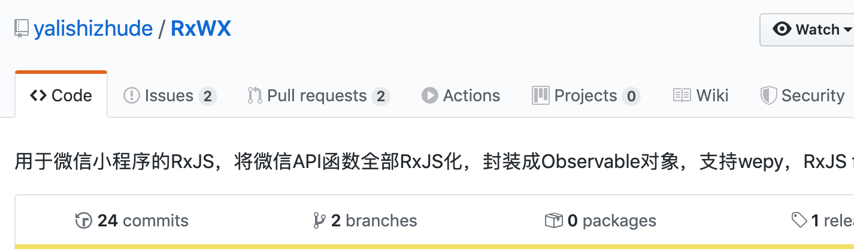
RxJS -> rxwx

Slide 65

rxwx

Slide 66


rxjs6-wx

Slide 67

RxJS 搜索功能防回弹, 减少请求

Slide 68

假数据模拟

Slide 69

假数据模拟 -> 出错等各种场景

Slide 70

假数据模拟 -> 分页

Slide 71

RxJS 数据跨页面传递

Slide 72

RxJS 数据跨页面传递 到即将打开的页面

Slide 73
Sass
Notes:
bootstrap 4

Slide 74
wecos 将图片存储到腾讯对象存储里

Slide 75

wecos 将图片存储到腾讯对象存储里

Slide 76
yarn + .yarnrc 配置指向阿里源

Slide 77
图片压缩 tinypng

Slide 78
图片压缩 ImageOptim

Slide 79


Slide 80
约定即框架

Slide 81
谢谢大家
Notes:
大家好, 今天我们来简单对比一下主流的微信小程序开发框架, 然后看看我们开发时如何选择
小程序发布 2017年1月9日,

